Slide 1
Мјузикл

Slide 2
Резултати од учењето:
-Ученикот/ученичката:
-препознава наслови од слушаните мјузикли;
-препознава наслов од слушаниот мјузикл и обајснува за карактеристики на музичко-сценско дело - мјузикл;
-воочува специфики на мјузикл и раскажува за содржината на слушаниот мјузикл.

Slide 3
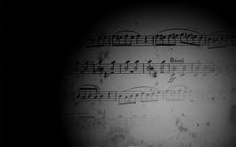
Мјузикл е музичко-сценско дело со забавен и лесен карактер исполнет со дијалози, музички и танчерски точки. Најчесто има два чина. Настанал околу 1900 година на Бродвеј во Њујорк како одраз на американскиот забавен живот. Во почетокот претставувал синтеза од бурлески,пантомима, балет и оперета.

Slide 4
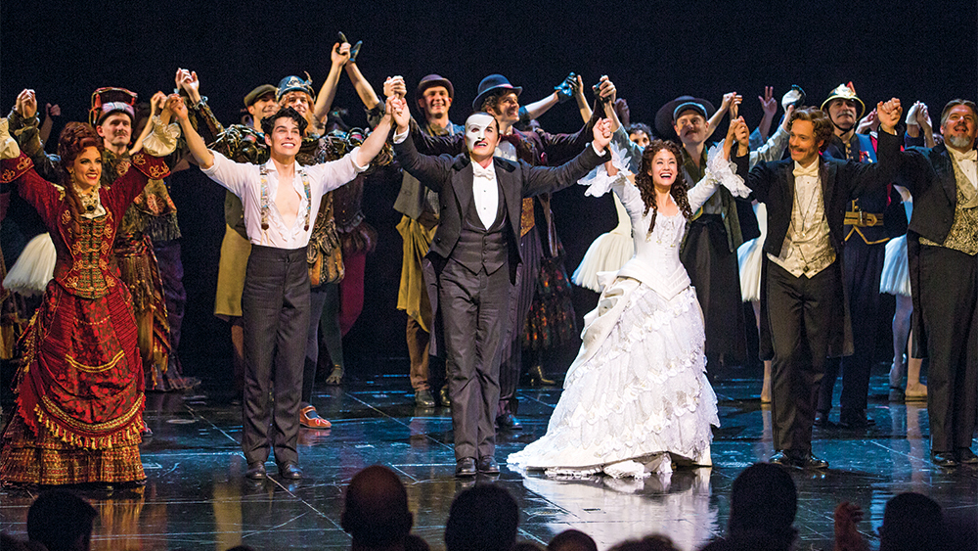
Изведбите на музичките точки имаат белег на забавната песна и џез-музика.Успешните либрета се темелат на вредни литературни дела. Сето тоа допринело мјузиклот да стане самостојно музичко-сценско дело.

Slide 5
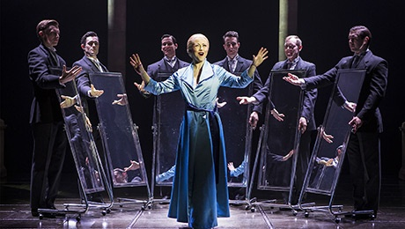
Околу 1930 година мјузиклот се пренел и во Европа. 1920-1960 година е време на уметничката зрелост на мјузиклот. Во овај период зајакнува поврзаноста помеѓу песната играта и содржината. Многу мелодии од тоа време стануваат популарни како евергрини:мелодијата „Марија“ од мјузиклот „Приказна од западната страна“ и „Не плачи за мене Аргентина“ од мјузиклот„Евита“

Slide 6
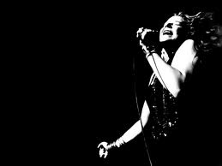
По тој период популарноста на мјузиклот продолжува. Се создаваат мјузикли под влијание на рок музиката:,,Исус Христос, супер ѕвезда“ и ,,Коса“. Најпознат автор во втората половина на XX век бил Ендру Лојд Вебер со своите популарни мјузикли: „Мачки“, „Фатом од операта“, „Евита“, „Исус Христос,супер ѕвезда“ и др.

Slide 7
Примери за слушање:
https://www.youtube.com/watch?v=kokbJvSEMUY
https://www.youtube.com/watch?v=MEMUsC8ppU0
https://www.youtube.com/watch?v=05DdCp9mtCQ
https://www.youtube.com/watch?v=4-L6rEm0rnY
https://www.youtube.com/watch?v=yZD9b-NRfN8
https://www.youtube.com/watch?v=-JaeBxYCI9k

Slide 8
ОУ„Гоце Делчев“-Битола
Марија Арсиќ
Наставник по музичко
образование

